Slide 1
COMANDANCIA EN JEFE
DE LA PRIMERA ZONA NAVAL
TERCER CONSEJO DE BIENESTAR 2016
04 Noviembre de 2016

Slide 2
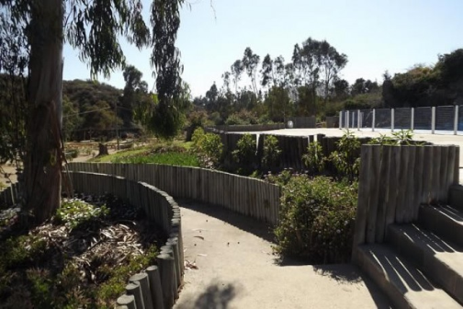
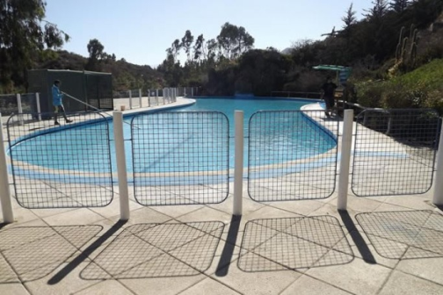
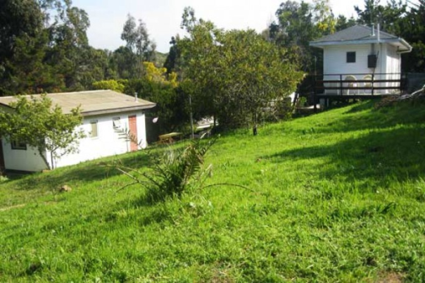
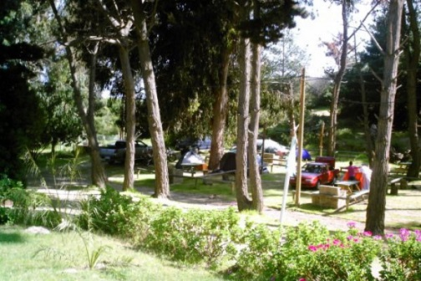
ESTADO DE AVANCE TRABAJOS PRIMERA FASE “RALUNCO” Y CAMPAÑA DE PROMOCIÓN USO INSTALACIONES

Slide 3
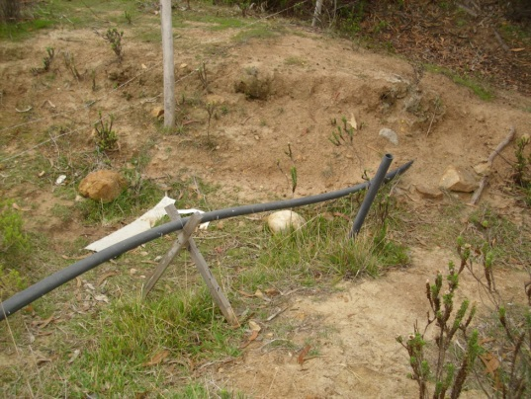
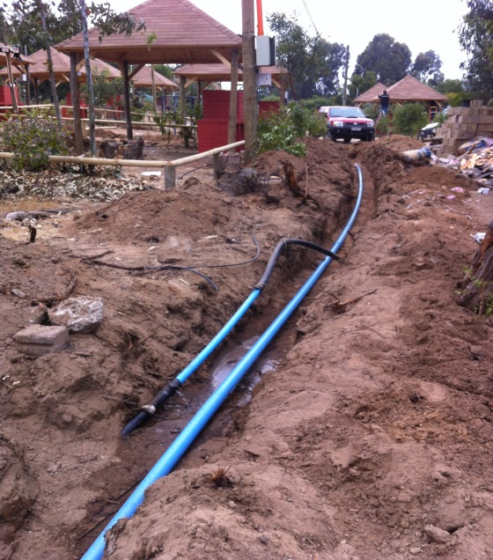
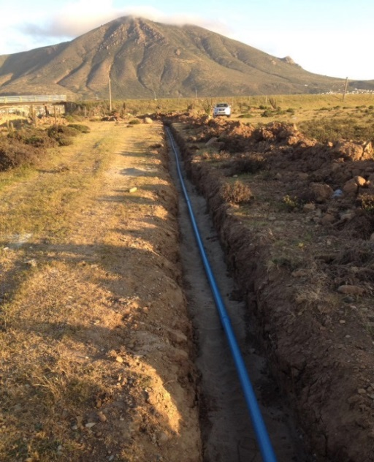
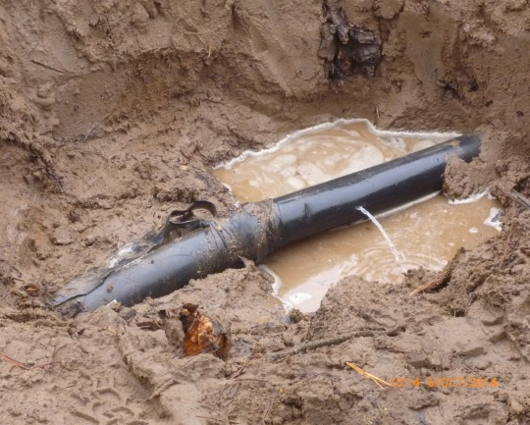
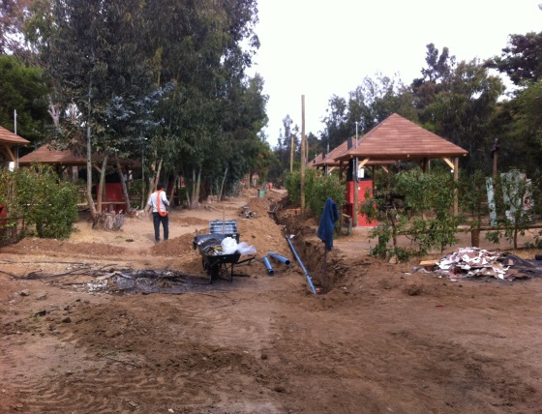
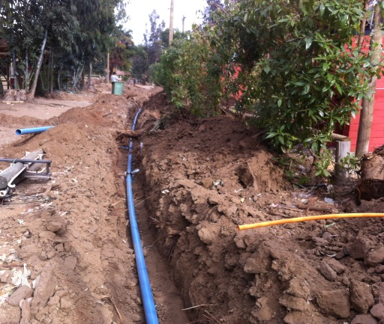
CENTRO RECREATIVO "RALUNCO"
TRABAJOS PRIMERA FASE
Mejoramiento sistema de agua potable:
Cambio de medidor de agua y aumento del arranque de 40 a 70 mm.
3

Slide 4
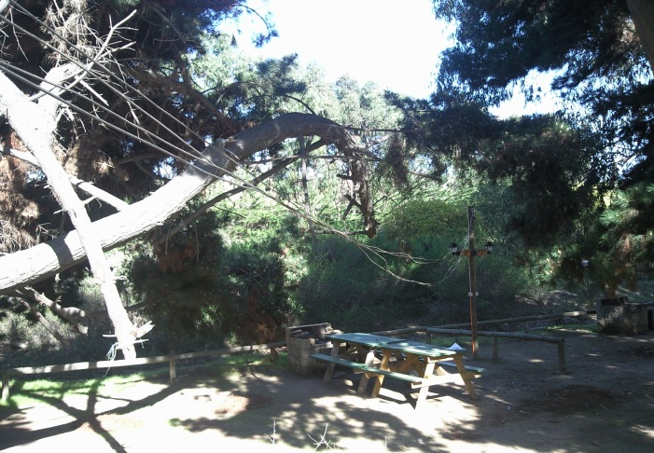
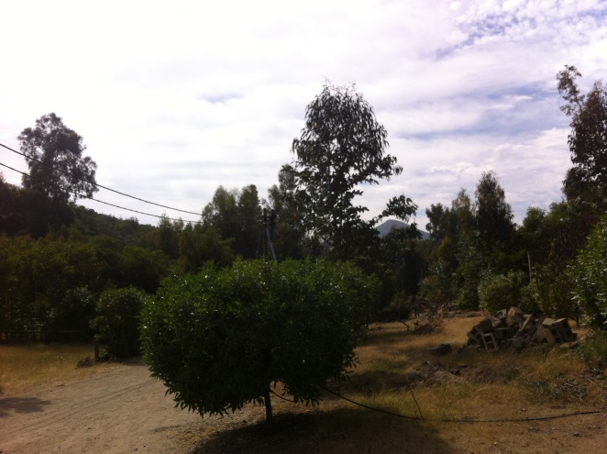
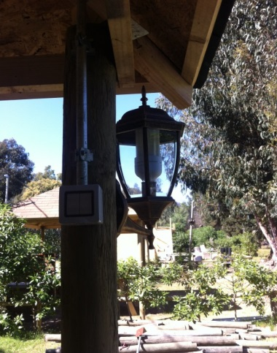
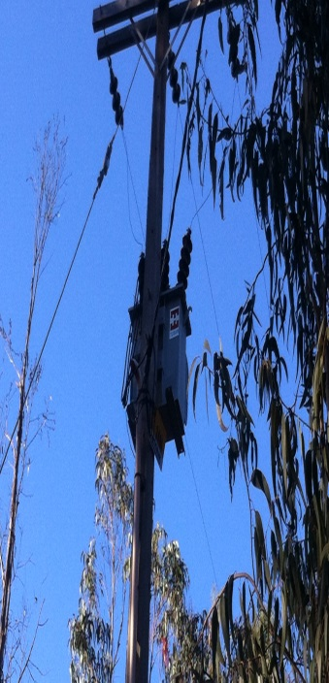
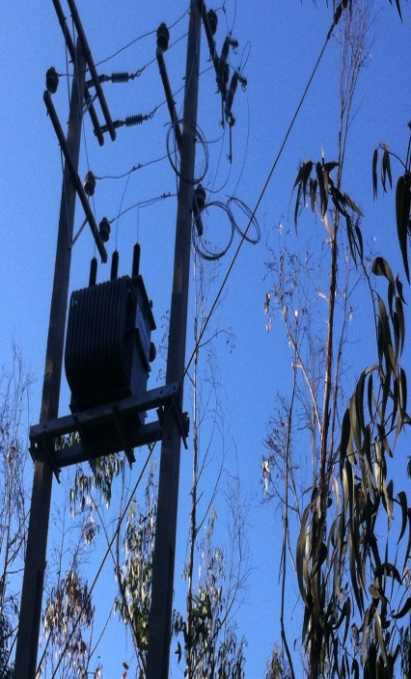
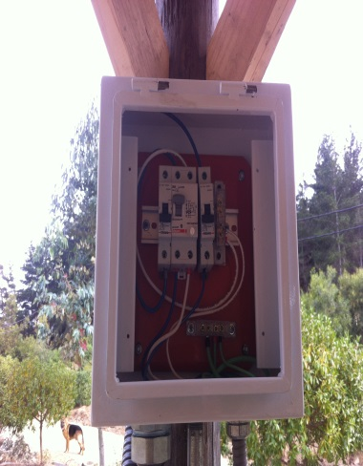
CENTRO RECREATIVO "RALUNCO"
TRABAJOS PRIMERA FASE
Mejoramiento sistema eléctrico:
Reemplazo del conductor eléctrico del troncal por uno de mayor diámetro y cambio de postes del tendido eléctrico y cambio de transformador de 100 KVA por uno de 300 KVA.
4

Slide 5
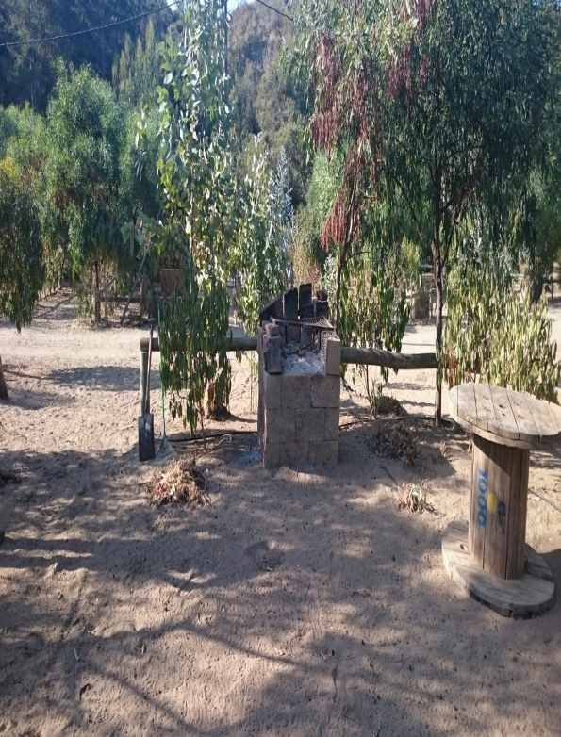
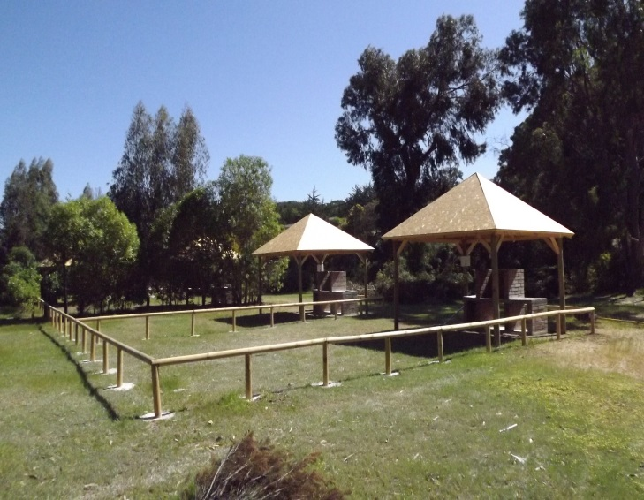
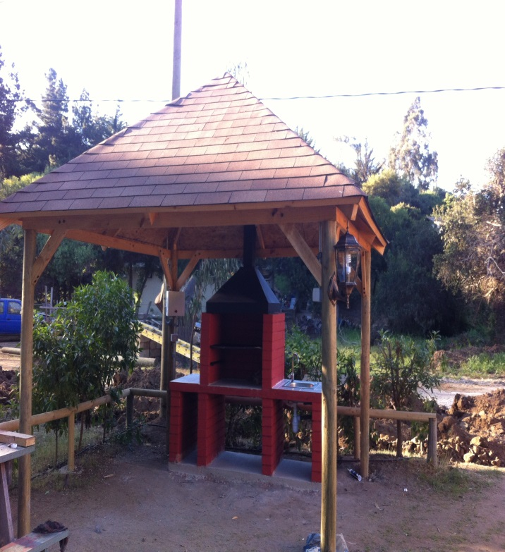
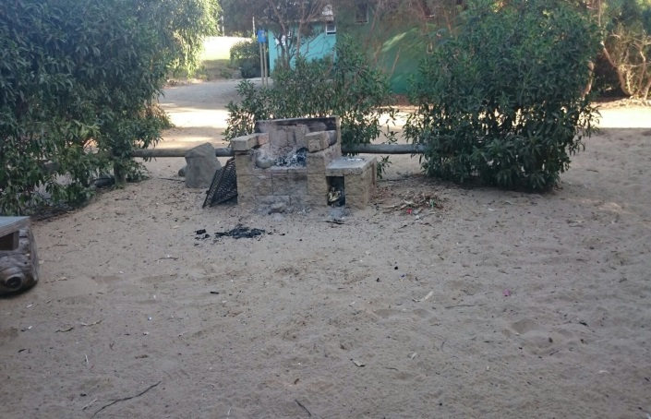
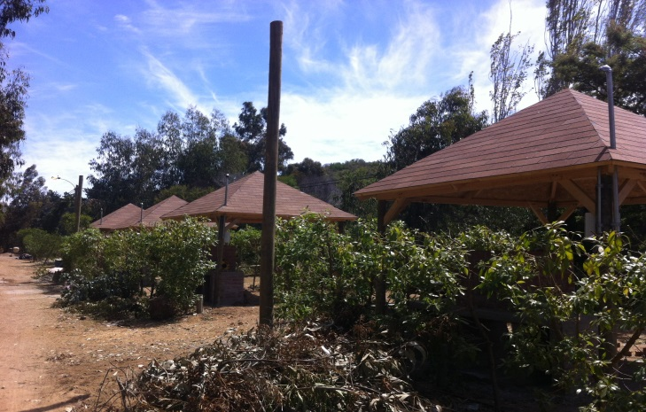
CENTRO RECREATIVO "RALUNCO"
TRABAJOS PRIMERA FASE
Mejoramiento sitios de camping:
Construcción de 40 quinchos completos en los sitios de camping e instalación de lavaderos en los sitios de camping.
5

Slide 6
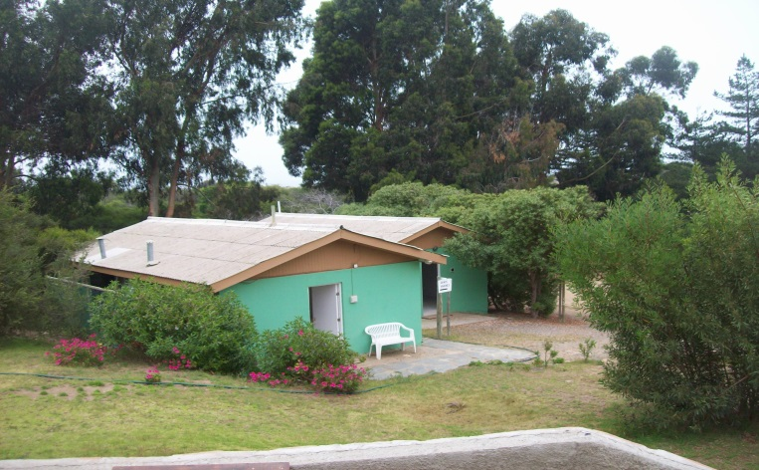
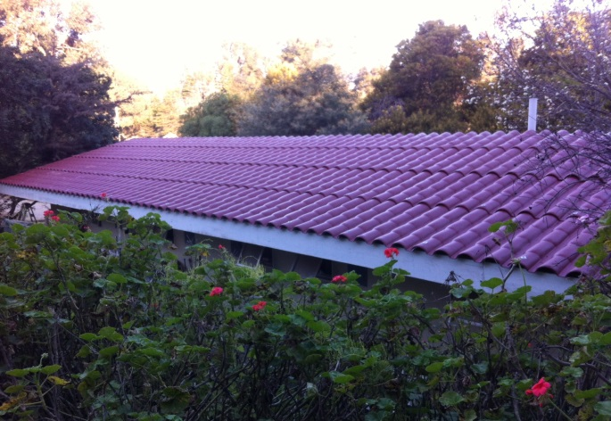
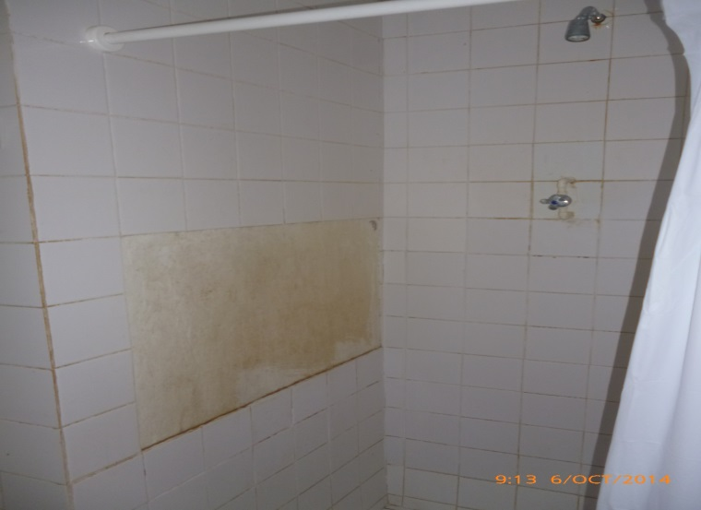
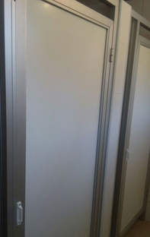
CENTRO RECREATIVO "RALUNCO"
TRABAJOS PRIMERA FASE
Reacondicionamiento de los 6 baños generales:
Cambio de techumbre. Habilitación de dos baños para personas con capacidades diferentes.
6

Slide 7
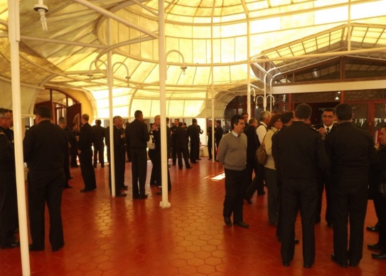
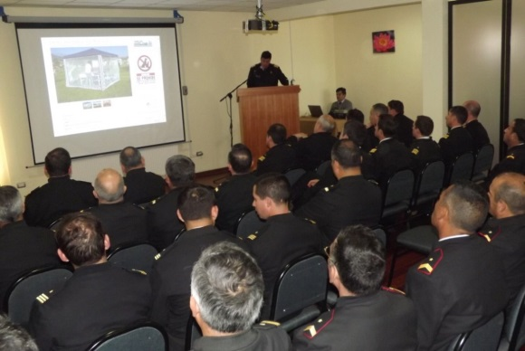
CENTRO RECREATIVO "RALUNCO"
CAMPAÑA DE PROMOCIÓN
El Plan de Campaña “RALUNCO” consiste en la promoción de los trabajos de mejoramiento, empleando prioritariamente las plataformas y herramientas de promoción con que cuenta el Bienestar Social (V.).
Presentación del Proyecto: el 01 de septiembre se realizó un almuerzo con los Segundos Comandantes y Condestables de UU.RR. de la Primera Zona Naval, orientado a difundir los trabajos que se estaban realizando en el Centro Recreativo “RALUNCO”.
7

Slide 8
CENTRO RECREATIVO "RALUNCO"
CAMPAÑA DE PROMOCIÓN
Plan de Difusión:
Mensaje Naval: se enviará mensaje naval informando la reapertura del Centro Recreativo “RALUNCO”.
Página WEB: en la página WEB BIENVALP se levantó información en formato Slider (posición destacada en el Home), indicando el cierre temporal del C.R. “RALUNCO”, creando la expectativa sobre las mejoras y trabajos realizados. Por este mismo medio, se informará la reapertura del centro, con gráfica alusiva e información relevante.
8

Slide 9
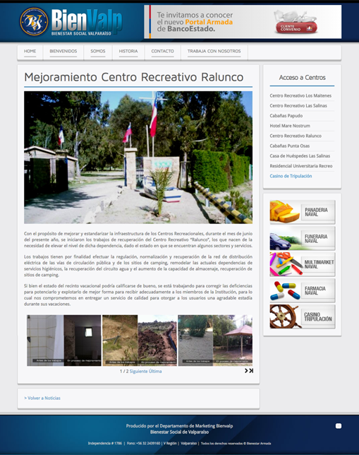
CENTRO RECREATIVO "RALUNCO"
CAMPAÑA DE PROMOCIÓN
Plan de Difusión: (cont…)
Noticias en la WEB: el día 22 de septiembre se publicó un artículo indicando las características de las mejoras y objetivos de los trabajos; de esta forma, se logra mantener informados a los más de 6.000 usuarios que visitan mensualmente la página WEB BIENVALP.
9

Slide 10
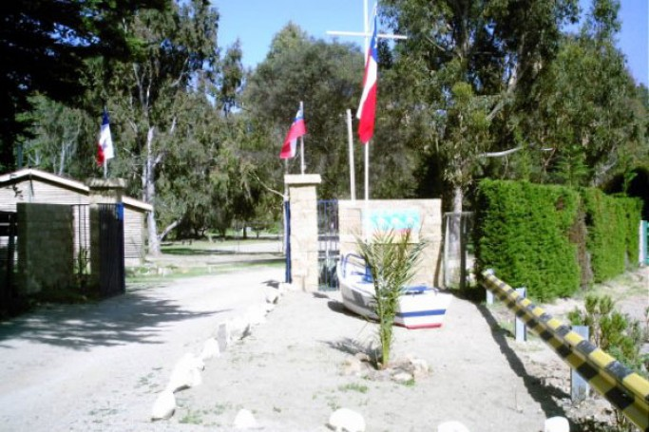
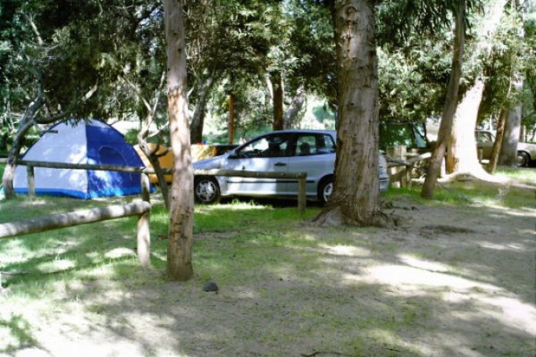
CENTRO RECREATIVO "RALUNCO"
CAMPAÑA DE PROMOCIÓN
Plan de Difusión: (cont…)
E-mailing BIENVALP: se enviará e-mail a la base de datos conformada por los usuarios que inscribieron su correo electrónico en nuestra página WEB, informando sobre la reapertura.
Boletín BIENVALP: en el próximo Boletín BIENVALP (Diciembre, 5.000 ejemplares) se incluirá un artículo alusivo a los trabajos realizados, promociones e información de interés relacionada con el C.R. “RALUNCO”.
Pantallas de Difusión: desde Octubre se está presentando en las pantallas promocionales (19) una gráfica que muestra las instalaciones de RALUNCO antes y después de los trabajos; estas pantallas están ubicadas en reparticiones navales que tienen una alta afluencia de personal naval, llegando a un público objetivo de 14.000 personas aproximadamente.
Afiches: se colorarán afiches informativos y promocionales en los diferentes centros de beneficio y unidades de negocio del Bienestar Social (V).
10

Slide 11
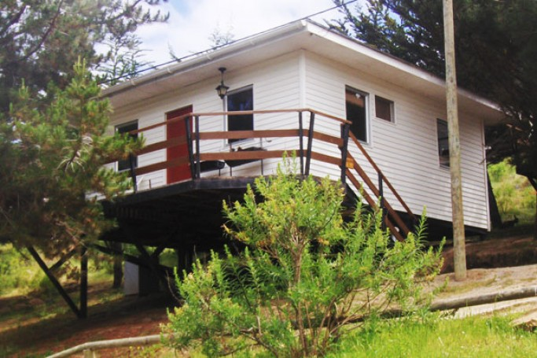
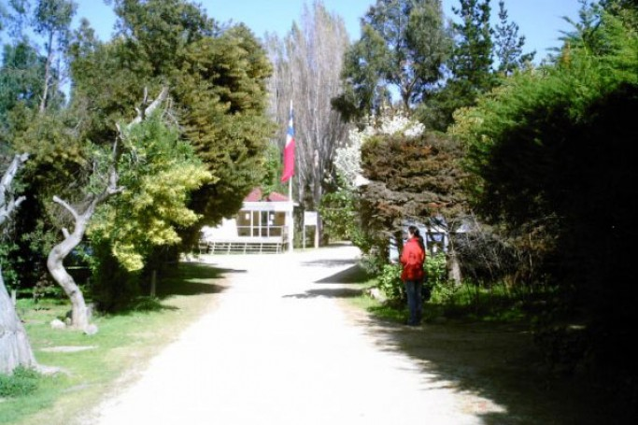
CENTRO RECREATIVO "RALUNCO"
CAMPAÑA DE PROMOCIÓN
Promociones:
A contar de la inauguración hasta inicios del periodo estival, las cabañas tendrán un descuento promocional de 3x2.
Durante el mes de diciembre habrá una promoción de 50% de descuento para el uso de los nuevos quinchos.
Durante el mes de diciembre se promocionará el “Club de Toby” para padres e hijos que deseen acampar en los remodelados sitios de camping con sus respectivos quinchos, con un 50% de descuento.
11

Slide 12
CENTRO RECREATIVO "RALUNCO"
CAMPAÑA DE PROMOCIÓN
Inauguración:
En el mes de noviembre con invitados especiales y delegaciones.
Se enviarán invitaciones al Sr. Director General del Personal de Armada, al Sr. Comandante en Jefe de la Ira. Z.N., al Sr. Director de Bienestar Social de la Armada y al Sr. Director de Recursos Humanos.
Se invitarán a delegaciones de Oficiales y personal de Gente de Mar dependientes de la C.J.I.Z.N., incluyendo a Segundos Comandantes y Condestables Mayores.
Medidas de Control:
Las medidas de control serán monitoreadas a través del SISBIEN (TI); en esta plataforma se controlarán todas las reservas y usos de los sitios de camping y cabañas.
En cuanto a las metas por alcanzar para el año 2017: se duplique la tasa de ocupación respecto al año 2015 de un 8 % (sitios/día 2.474) y se incremente la tasa de las cabañas a un 30%.
12

